Slide 1


数字化、移动化油站
建设框架
www.zfgc.cn

Slide 2
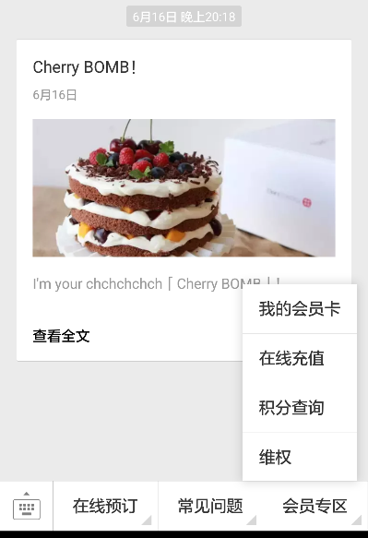


从微信会员平台开始
微信广泛用户群
用户习惯已经养成
连接用户的重要渠道
把车主变成用户

Slide 3


车
主
油站
正好要加油，还降2毛
咦，有间油站
对面那家不降
油站

Slide 4
用
户
哦，要加油
前面有间A油站
进去加油
油站
A油站
降4毛

Slide 5

微信会员卡
打造从会员到支付的整体闭环
微信会员系统的好处！
电子卡，不会遗失，不会损坏。
不易错漏，易于查询、统计、核算。
不易被盗取。
推广容易，办理简单。
功能强大，不仅能加油还能拓展无数功能。

Slide 6

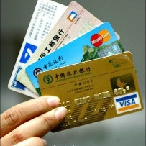


数字化的客户管理平台
所有用户的联系方式
用户的消费习惯
用户类型的细分
用户的活跃程度

Slide 7
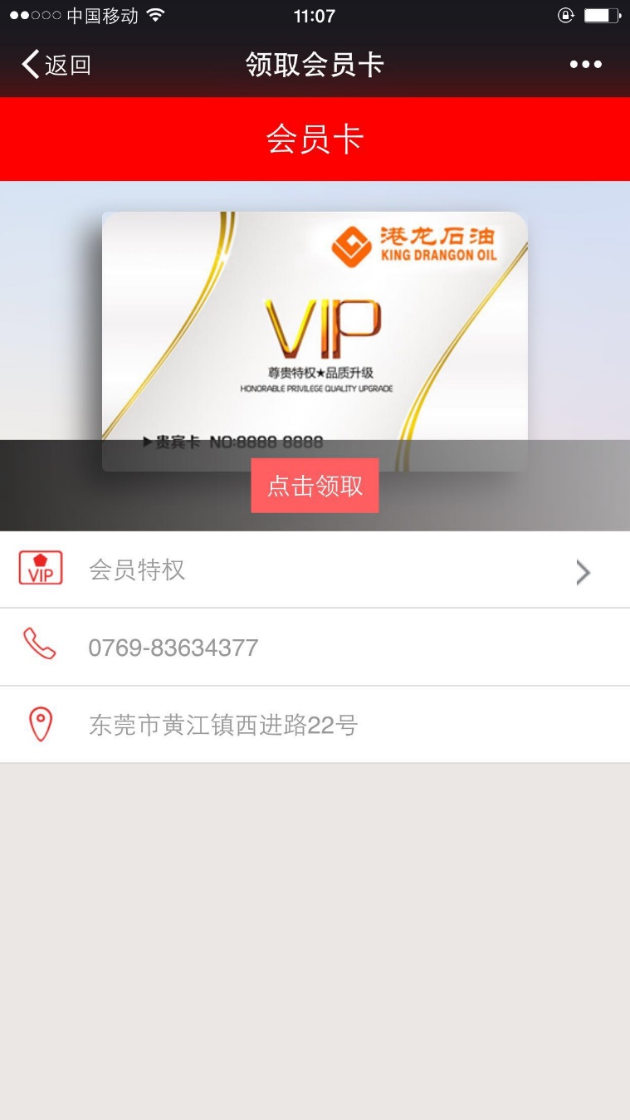

两个简单的步骤
成为我们的会员
扫码关注公众号
领取会员卡

Slide 8
必须关注油站的公众号
和我们建立了连接

Slide 9
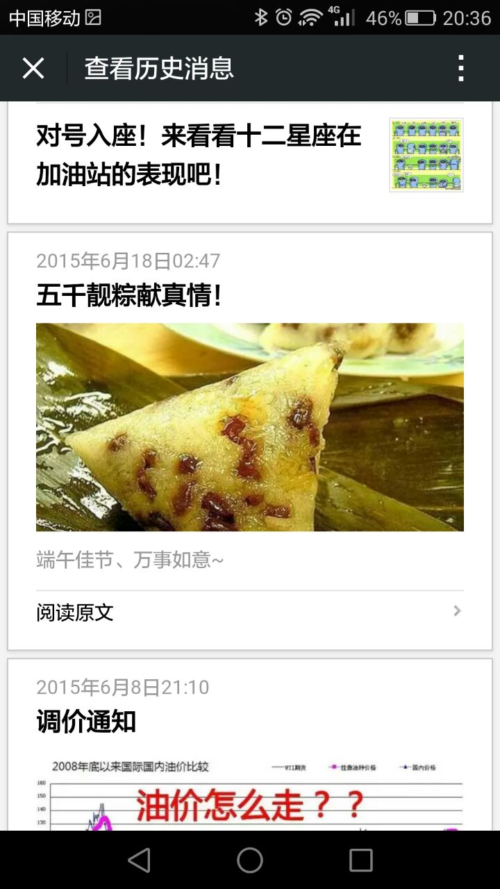
在没有微信之前
怎么让客户知道，我正在搞一个
加油送早餐的活动？
一条微信消息轻松搞定
品牌与促销活动的宣传平台

Slide 10
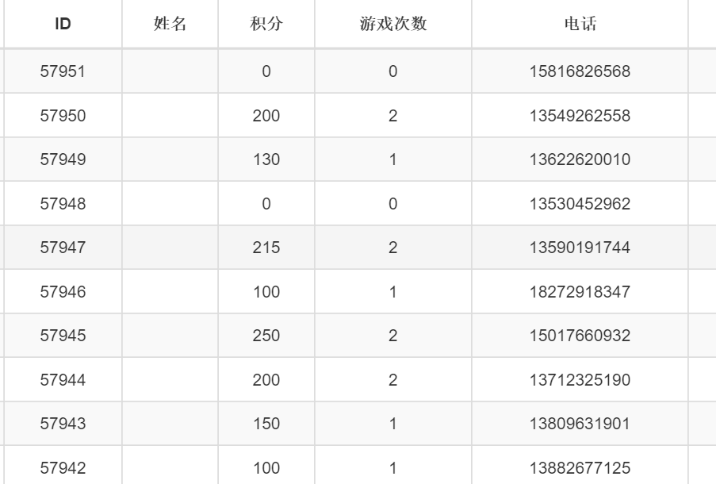
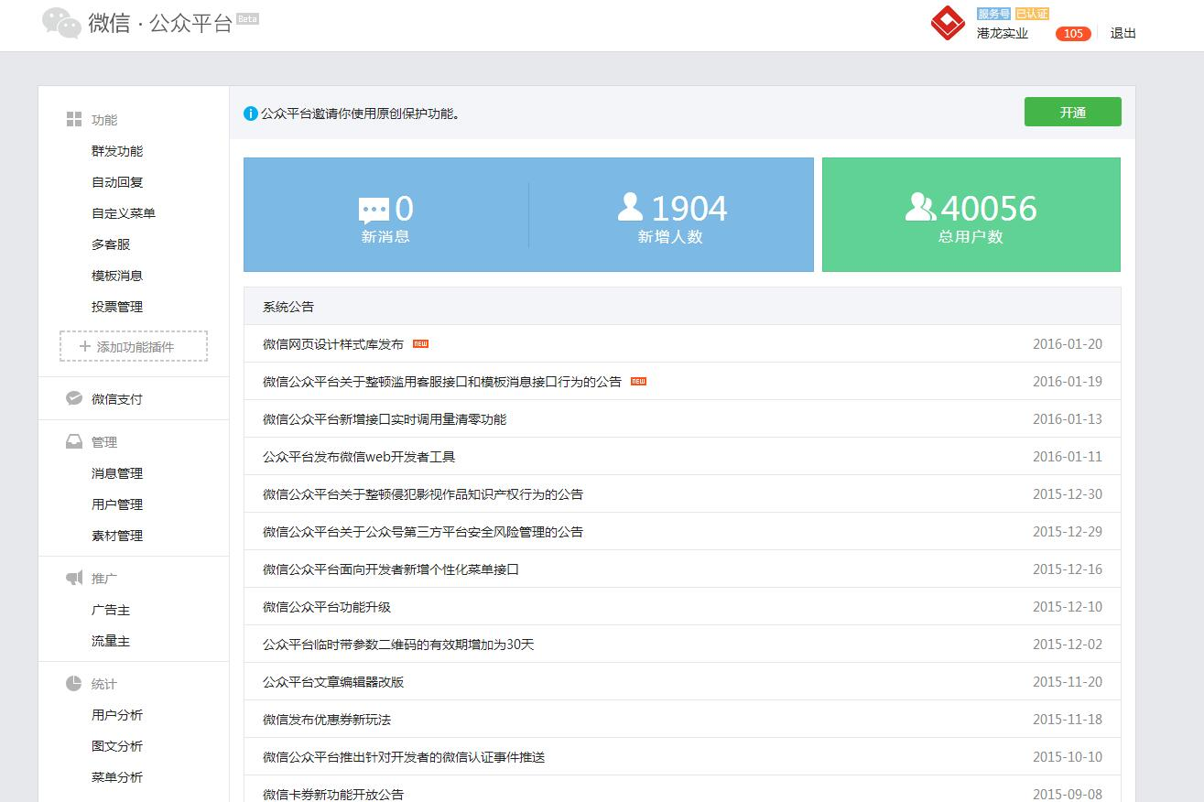
所有的客户都“跑”不了
客户是谁，一目了然

Slide 11
深度黏住客户
一个简单的手段
促销+ 互动

Slide 12
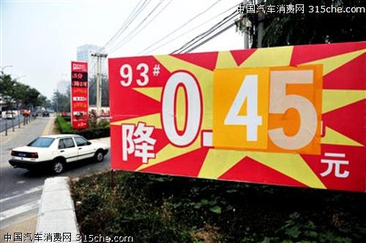
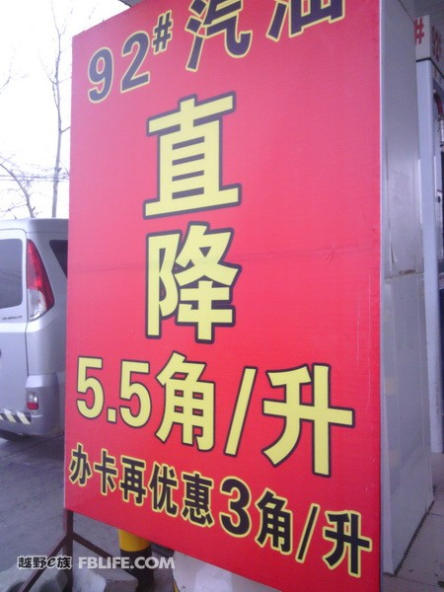
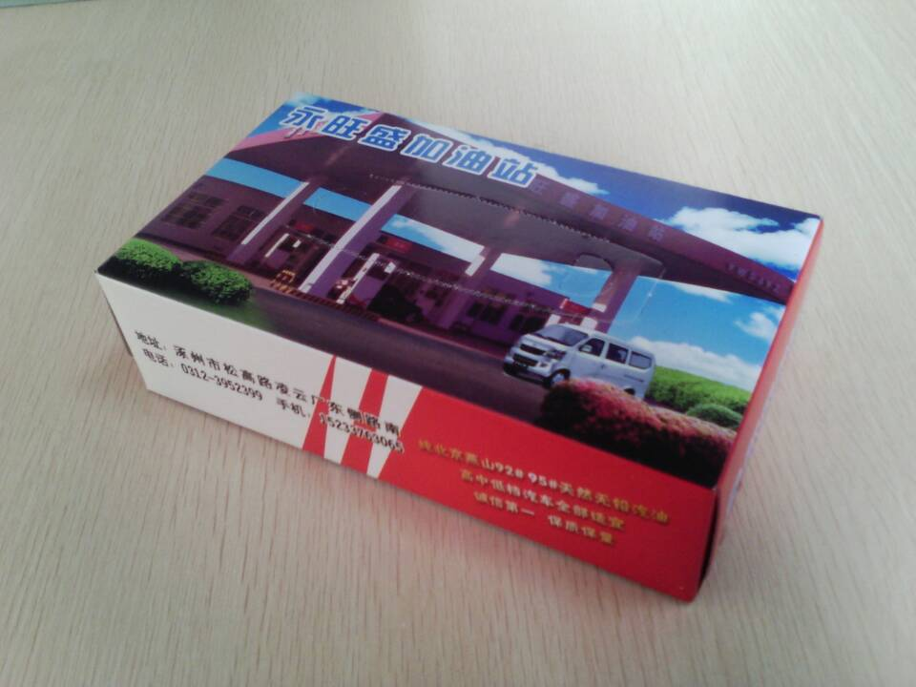
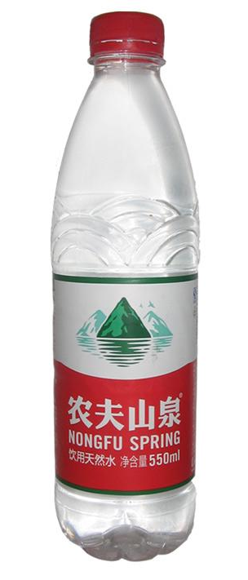

为促销付出了很多，客户却不一定“买账”
1
2
降价，成了主要的促销模式
你给的，客户不一定需要
或早已“审美疲劳”

Slide 13
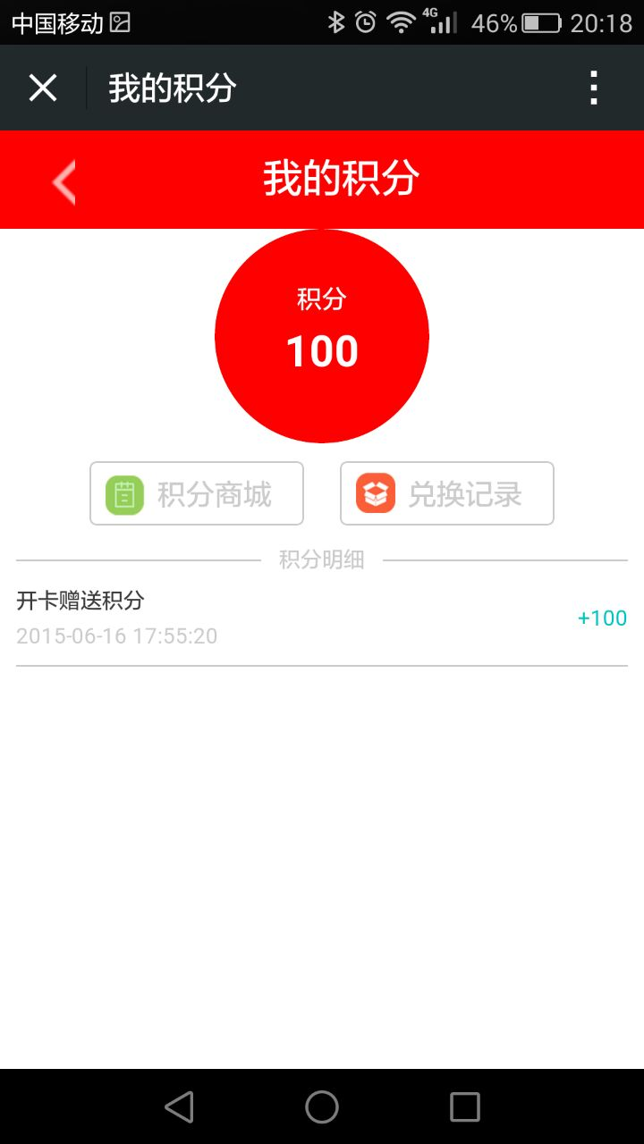
积分变成用户和油站之间的牵绊
让用户有“盼头”也“负担”
有盼头，就离不开
有负担，就会常来
最合理的利益让渡
把好处留给真正信任我们的人

Slide 14
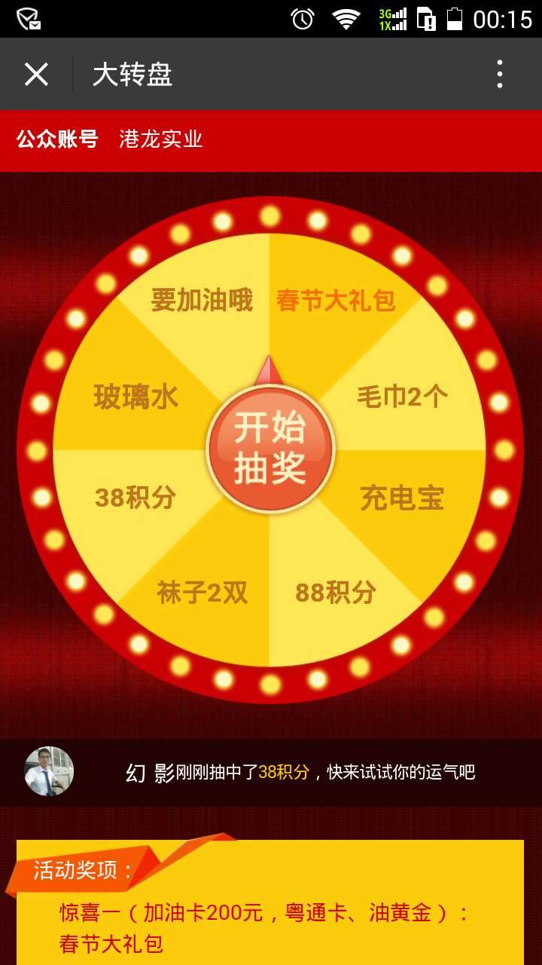
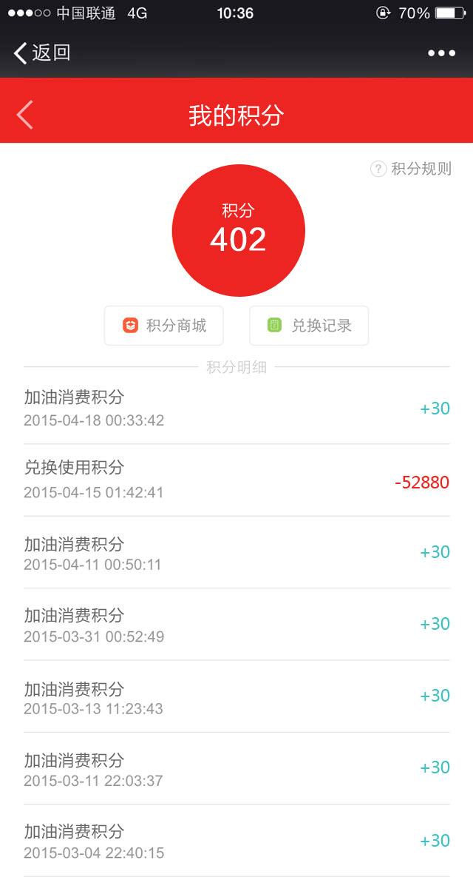
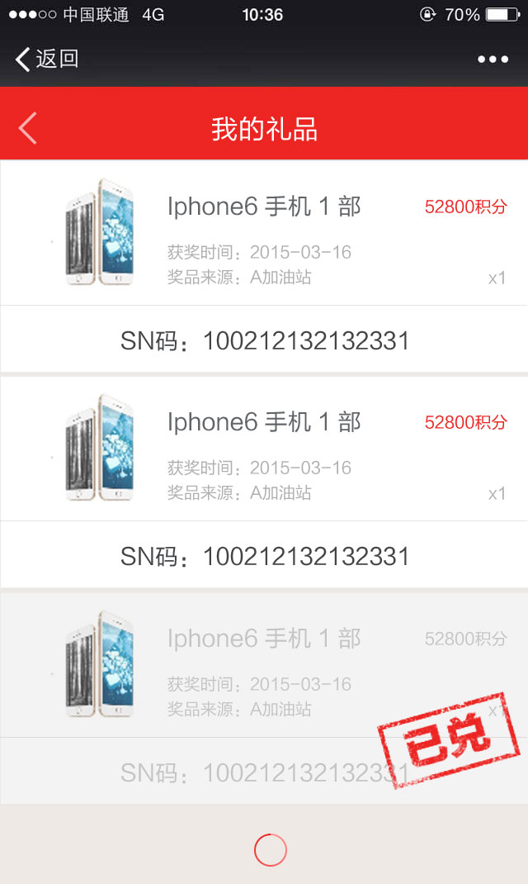
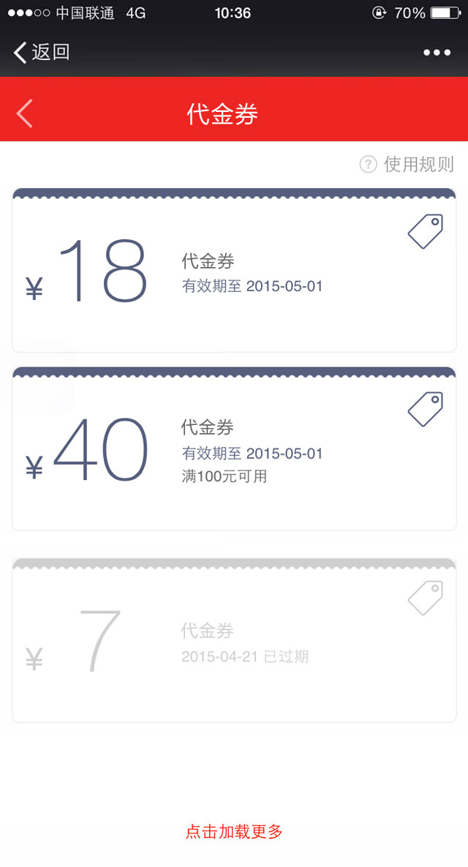
新鲜的互动促销玩法
摆脱降价的烦恼
把优惠让给最忠实的客户

Slide 15
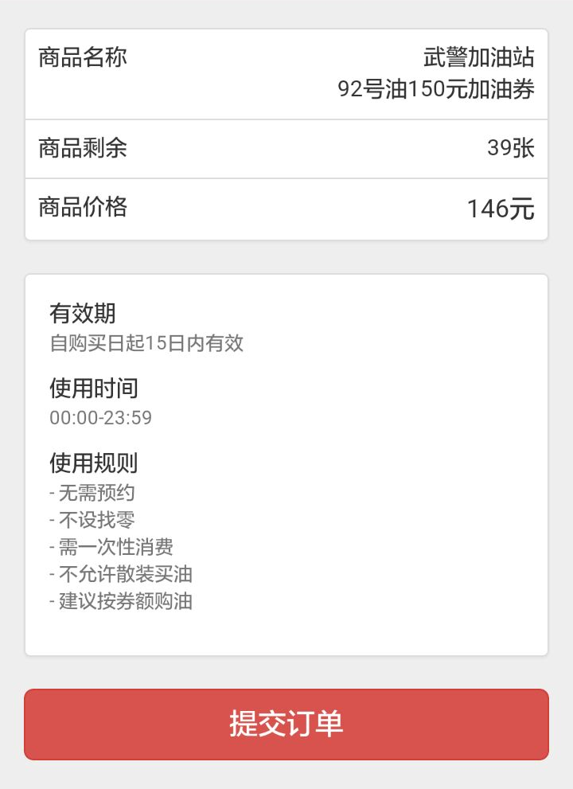
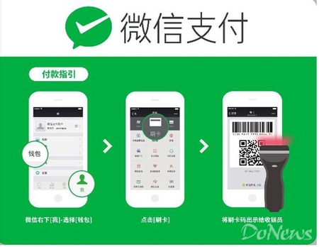
线上、线下的快捷（微信支付）支付通道

Slide 16
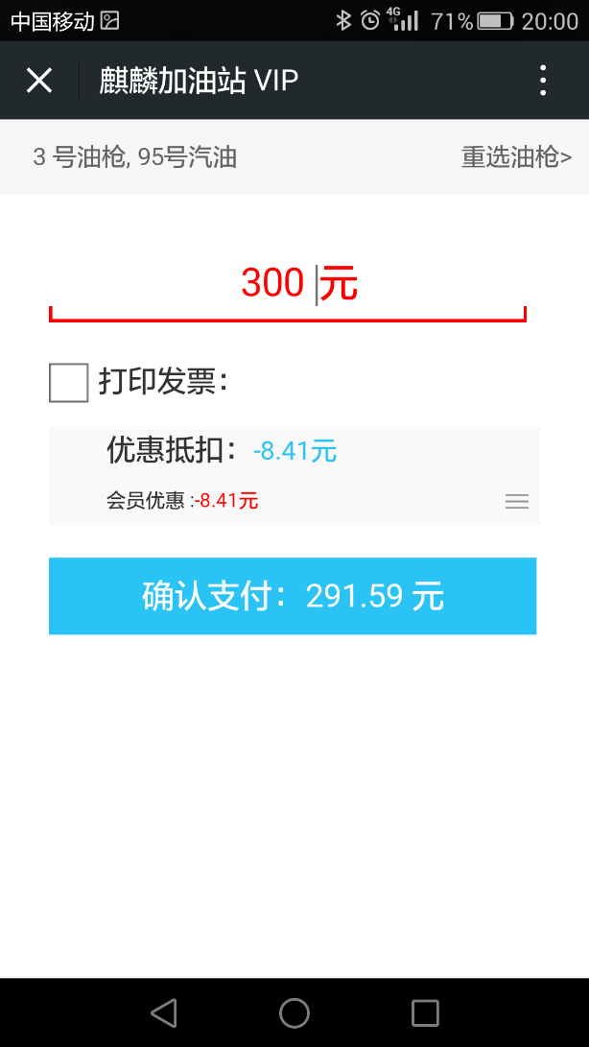
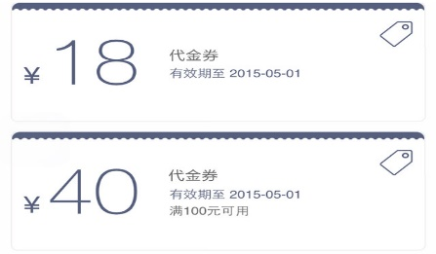
与微信支付形成一体化的闭环
加油金额
300
可用的代金券
会员的优惠促销与支付体系统一打通
加快支付过程，提升结算的效率，增大车流容量
结算金额
282
确认

Slide 17

盈利的
渠道
尝尝最好吃的牛肉面咯！
尝过就会爱上我！
你们就来尝一下吧！
面馆
快来领最好吃的牛肉面的优惠券咯！
傻×！小嗓门！
看我“狮吼功”！
油站
流量的贩卖

Slide 18
保险
饭店
精品
维修
金融
……

Slide 19
只要我们拥有车主用户的数据
微信平台
能为油站创造广泛的营收价值

Slide 20
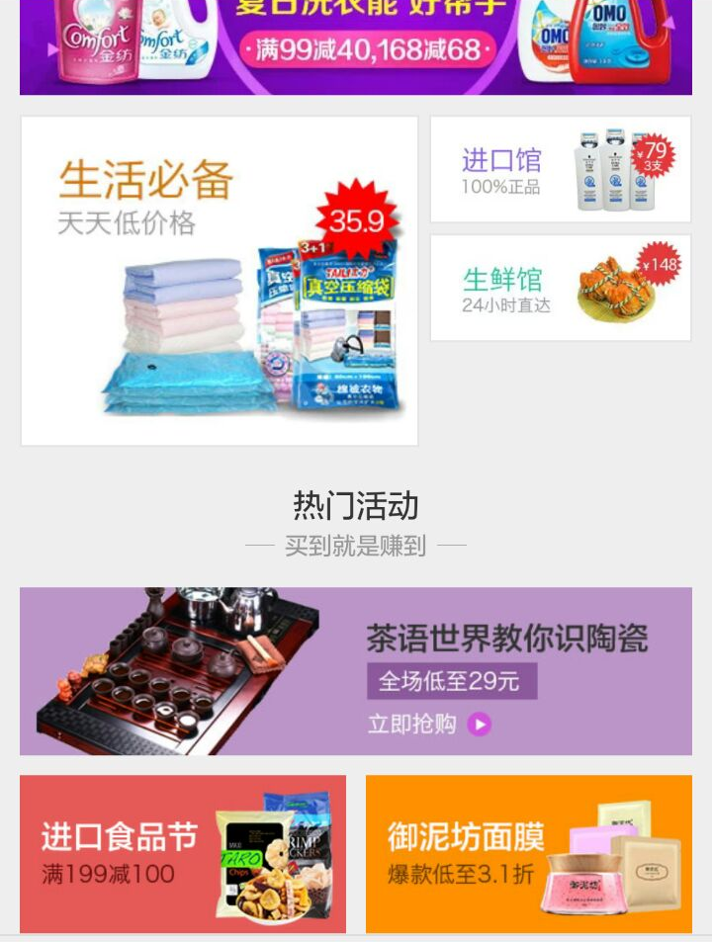
多元化广泛经营
一个栗子：
便利店不仅仅是便利店
能够变成一个属于油站的移动电商销售平台
成为一个商城平台，不断开展多元经营

Slide 21
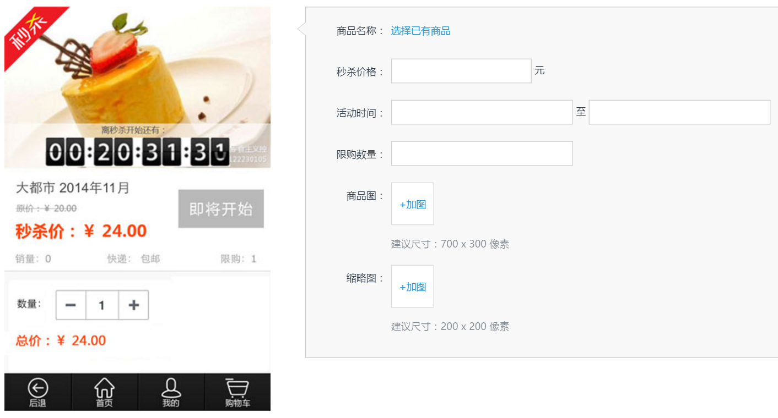
更多的促销玩法
秒杀、团购等等的优惠促销
结合移动商城形成互动性的产品销售模型

Slide 22

数据
是你了解客户最有效的途径
是你经营决策最可靠的依据
是一座永远取之不尽的“财富金矿”

Slide 23
对加油动态数据的分析与应用
让加油客户的价值不断“升值”
让你身边的“财富金矿”不再白白流失
—— 加油站综合竞争力的全面提升
数据
分析
决策
执行
优化
提升

Slide 24
进场次数（客流量）
●进场次数日、周、月曲线
了解日、周、月客流量波峰、波谷，合理安排服务班组，及会员促销活动时段
掌握客流量规律数值，设置合理的客流量预警值
●进场次数异常预警
实时掌控客流量异动，及时应对，减少销量影响

Slide 25
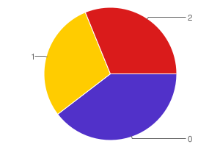
销售额
●各油品销售额占比
确定加油站主要目标客户群体
及时制定政策，引导客户增加高利润油品消费
●100元定额加油占比
判断客户信任度
评估可促销客户规模及销量提升潜力
制定相应的促销政策，降低100元加油率，提升客户信任度和销量

Slide 26
销售额
●非油商品销售额占比
判断客户信任度
判断非油商品与服务的设置合理性
及时调整政策或产品，提升非油商品销售额比例
●各类非油商品销售额占比
评估各类非油商品及服务的客户认可度
及时调整产品组合，提升非油商品销售规模

Slide 27
会员占比
●会员数量占比
评估客户粘度（会员占比越高，客户粘度越大）
及时调整会员推广政策，提升会员客户比例
●会员消费金额占比
评估客户粘度（会员占比越高，客户粘度越大）
与会员数量占比进行比对，评估会员群体消费能力
（与会员数量占比数据出现较大差异时，及时调整会员推广策略）

Slide 28

会员贡献值
●会员季度消费金额排名（注册时间满三个月的会员）
●会员贡献值分类及各类会员数占比
以会员年度/季度/月度累计消费金额为标准，将会员分为三类：
高贡献值会员
中贡献值会员
低贡献值会员
————————————————————————
准确掌握各类会员消费能力分布及数量变动趋势
锁定高贡献值会员，稳定高贡献值会员
促进中、低贡献值会员向高贡献值会员的转化

Slide 29

会员活跃度
●会员月进场次数排名（注册时间满三个月的会员）
●会员月活跃度分类及各类会员数占比
按照会员月累计进场次数，将会员分为三类：
高活跃度会员
中活跃度会员
低活跃度会员
————————————————————————
准确掌握各类会员的活跃度
锁定高活跃度会员，稳定高活跃度会员
促进中、低活跃度会员向高活跃度会员的转化

Slide 30

异常会员
●累计消费金额为“0”元（注册时间满三个月的会员）
●季度累计消费金额小于 M 元
————————————————————————
重点跟进
分析异常原因
及时采取措施，实现“死粉”复活

Slide 31

会员价值评估
●高价值会员数量及占比
高贡献值+高活跃度=高价值会员
————————————————————————
评估会员含金量
锁定高价值会员，稳定高价值会员
促进会员向高价值会员的转化，实现会员价值最大化

Slide 32

会员关系维护成本
●会员促销费用（月度/季度/年度）
会员开通奖品
会员消费赠券
会员积分兑换
会员游戏抽奖
●会员人均促销费用（月度/季度/年度）
————————————————————————————
评估会员关系维系成本
与会员价值数据、销量及客流量数据做比对，评估投入产出比
及时调整、优化会员促销政策

Slide 33

会员活动效果评估
●活动期间会员进场次数、变化及持续时间
●活动期间会员消费金额、变化及持续时间
●各项活动的参与度、关注度
—————————————————————————————
评估会员活动效果
及时调整、优化会员活动

Slide 34

新增会员数
●日新增注册会员数
●月累计新增注册会员数
——————————————————————————
评估会员推广活动效果
评估推广团队执行力
判断客户信任度

Slide 35

移动化支持
不论身在何处
可以随时了解油站的经营情况
无论是度假、出差还是拜访客户

Slide 36


拉来用户
微旅
油站：经营支持以及微信运营系统
提升内功

Slide 37
总体功能框架
移动销售
微商城
分销管理
促销活动
微信支付
便利店微商
营销
CRM
CRM
会员管理
积分管理
礼品兑换
互动活动
关键经营指标
单枪加油量
小金额比例
会员分析
销量
经营决策支持体系
关键统计维度
金额分布
高峰时段
促销效果分析
提抢成本统计
数据
利用数据分析，为营销、内控做数据支持
办公管理
成本分析
考勤管理
文档管理
内控
移动办公体系
基础人力资源
班组管理
人员绩效
预警管理
办公管理
微信托管
自定义菜单
带参二维码
内容发布
微信基础体系
基础
基础人力资源
自动回复
微官网

Slide 38
总体功能框架
移动销售
微商城
分销管理
促销活动
微信支付
便利店微商
营销
CRM
CRM
会员管理
积分管理
礼品兑换
互动活动
关键经营指标
单枪加油量
小金额比例
会员分析
销量
经营决策支持体系
关键统计维度
金额分布
高峰时段
促销效果分析
提抢成本统计
数据
利用数据分析，为营销、内控做数据支持
办公管理
微信托管
自定义菜单
带参二维码
内容发布
微信基础体系
基础
基础人力资源
自动回复
微官网

Slide 39





建议的执行步骤
微信支付
第二期
数据分析
微信基础托管
第三期
微信会员
微信商城与商城促销
第一期

Slide 40
Thanks!

